Slide 1
Impostazione formazione corso Phishing
Cos’è il Phishing:
Il Phishing è un attacco di ingegneria sociale che punta ad ottenere informazioni sensibili sulla vittima come ad esempio numero di carta di credito, username e password sfruttando vulnerabilità psicologiche che sono presenti in tutti gli esseri umani.
Un esempio di Phishing potrebbe essere una mail che invita l’utente a cliccare su un determinato link mettendogli un senso di urgenza o sfruttando la sua avidità. “Ti hanno bloccato il conto, clicca qui per sbloccarlo” oppure “Hai vinto un buono da 100€ per acquisti online, clicca qui per riscattarlo” sono due esempi pratici e molto comuni di Phishing.
Il Phishing di norma non ha un bersaglio ben preciso ma viene usato contro un grande numero di persone per poterne colpire il più possible.
Esistono invece alcune varianti del Phishing che prendono come bersaglio specifichi gruppi di persone, come ad esempio: Spear Phishing = Phishing mirato a una singola persona o organizzazione. Whaling = Phishing mirato agli individui con più potere (e di conseguenza più accesso ai dati) all’interno di un’organizzazione.
Vishing = Variante del Phishing che avviene tramite una chiamata dove si cerca di imitare la voce di qualcuno per ingannare le persone. Con l’avvento delle AI che riescono a replicare perfettamente la voce di un individuo è diventato più pericoloso che mai.
Smishing = Variante del Phishing dove al posto delle mail si inviano SMS.

Slide 2
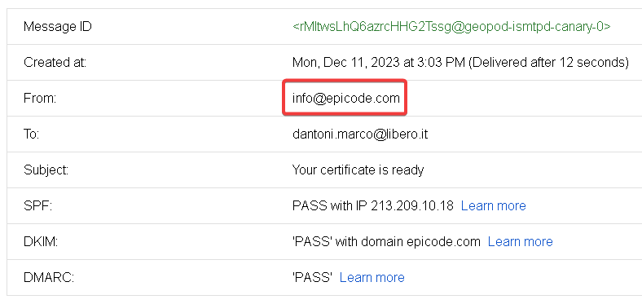
Come difendersi dal Phishing
Per assicurarsi che una mail provenga da una fonte valida bisogna controllarne attentamente i dati, in particolare i seguenti che possono essere visti cliccando su “mostra originale” quando si usa Gmail:
Verificare che l’indirizzo email provenga dalla società reale controllando la parte dopo la chiocciola. Questo si può fare ad esempio paragonandola a una mail che siamo sicuri sia reale o verificando che il nome della società sia scritto correttamente.
Nel caso della vostra azienda deve avere semoforti.com scritto correttamente dopo la chiocciola. Gli attaccanti possono usare mail con differenze minime nel nome, ad esempio semiforti.com o semofforti.com per farle sembrare il più legittime possibili.

Slide 3
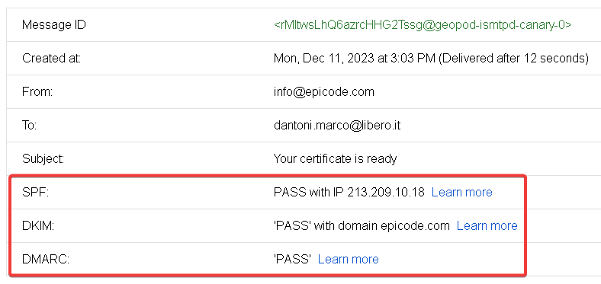
Verificare che la mail abbia i tre valori evidenziati in immagine (SPF, DKIM e DMARC) con accanto la scritta PASS.
Questi sono dei sistemi di validazione che garantiscono che la mail è stata inviata dall’indirizzo reale.
E’ possible trovare anche solo i primi due valori con scritto PASS e di norma questo basterebbe a considerare l’email valida.

Slide 4
Descrizione attacco di Vishing
Ricerca di informazioni
In questa fase deciderò prima una persona di alto livello all’interno dell’azienda, basandomi su profili Linkedin o social simili, da usare come bersaglio dell’attacco e successivamente cercherò maggiori informazioni per poter rendere la chiamata il più verosimile possibile. Successivamente ripeterò lo stesso processo per un’altra persona con un simile ruolo di alto livello da usare come soggetto da impersonare durante la chiamata.
Acquisizione voce da impersonare
Per quest’attacco userò un software di Intelligenza Artificiale (Voice.AI) che utilizza una registrazione vocale per cambiare la mia voce con quella del soggetto che parla nella registrazione. Per fare ciò chiamerò il soggetto da impersonare spacciandomi per un fornitore di servizi per aziende con la scusa di voler discutere una possibile proposta d’affari. Registrerò l’intera conversazione, toglierò le parti dove parlo io e alimenterò l’IA con solo la voce del bersaglio da impersonare.

Slide 5
Chiamata al bersaglio
In questa fase chiamerò il bersaglio dell’attacco usando uno spoofer di chiamata (SpoofCard) per cambiare il mio numero in quello del soggetto che impersonerò. Usando l’AI Voice changer parlerò al bersaglio creando un senso d’urgenza, dicendogli che per problemi tecnici non riesco a loggare sul server aziendale per caricare dei file che servono per una deadline che scade imminentemente, e che la cosa non gli ruberà più di un paio di minuti. Gli chiederò quindi se può farmi il favore di loggare al posto mio e caricare i file sul server. Durante la call stessa invierò una finta mail creata con Gophish usando il template dell’azienda bersaglio, dentro quest’ultima ci saranno dei file in allegato che nascondono un malware che una volta messo nel server aziendale fungerà da backdoor per potervi accedere bypassando i sistemi di sicurezza. Rimarrò in call durante tutto il processo con la scusa di accertarmi che la mail sia arrivata e il trasferimento di file sia avvenuto con successo, ringraziando il bersaglio a fine chiamata per il grande favore fattomi.

